Slide 1
持续期概念
和持续期缺口管理
Chapter
7
本章引入另一个测量银行利率风险敞口的方式 – 持续期（Duration）概念。在本章中，我们还可以看到银行家是如何把持续期分析作为管理武器，用来对冲市场利率变化的潜在不利后果的。

Slide 2
持续期概念
持续期是价值和时间加权的期限尺度，用来测量生息资产作为现金流入的时间和付息债务作为现金流出的时间
持续期测量承诺的未来现金支付（现金付出或收入）的平均期限。

Slide 3
综合的债券利率敏感性尺度—持续期duration(1)
将债务或者资产作为现值付清或者收回所需要的时间，或者说，是债务或者资产用货币加权的平均生命期。
持续期是测量债券价格利率敏感性的综合指标，其中包含了债券到期日和息票金额大小和支付时间等因素。
持续期也可以被理解为债券对市场利率的价格弹性。

Slide 4
综合的债券利率敏感性尺度——持续期duration(2)
基本关系是：
  持续期反映了市场利率变动与所引起的债券价格变动的关系。
  较长的债券持续期，表明债券价格对利率更大的敏感性。
影响持续期的因素包括
  到期收益率
  债券期限
  付息方式和息票额

Slide 5
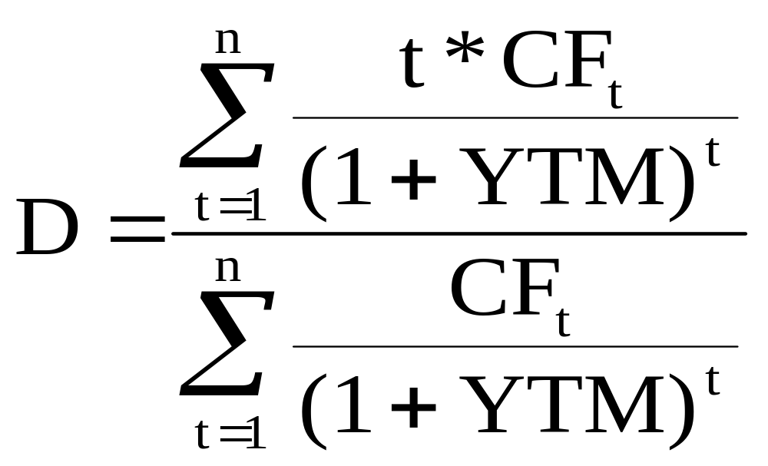
持续期公式(1)

Slide 6
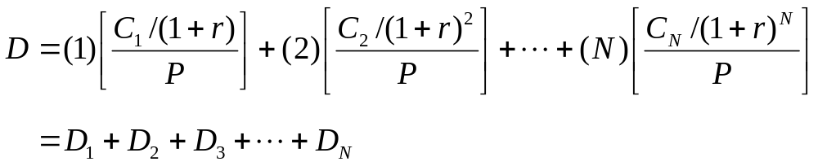
持续期公式(2)

Slide 7
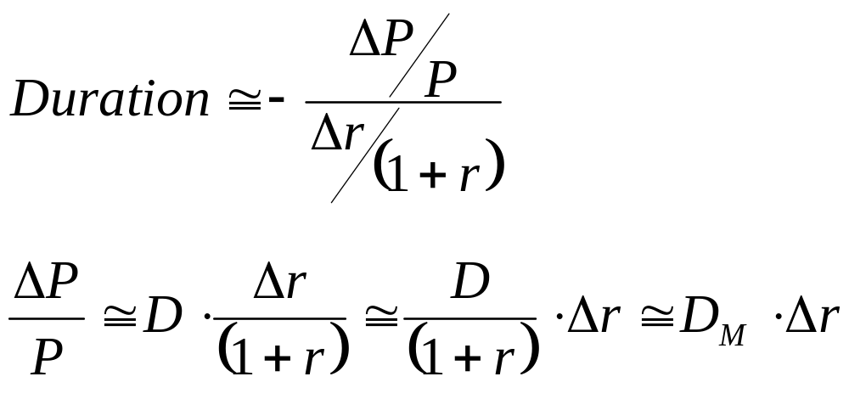
持续期公式(3)
D被称为麦考利持续期，D_{M}=D/(1+r)是已经标准化的修正持续期.

Slide 8
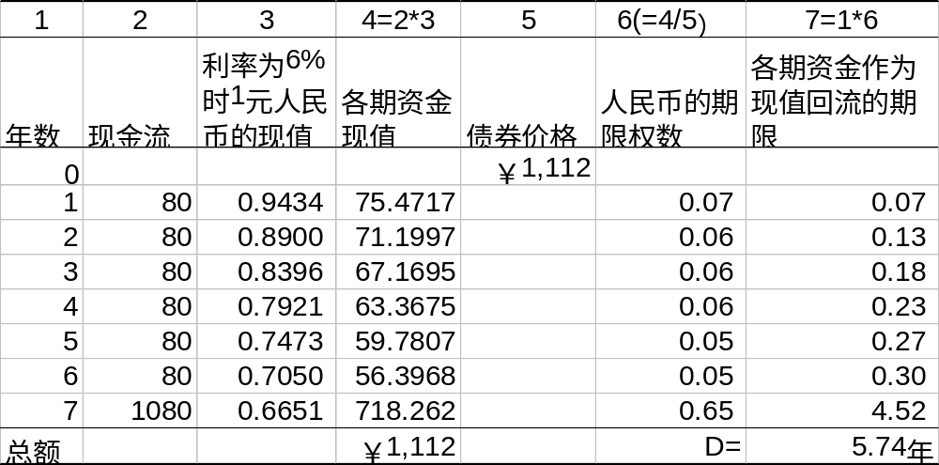
持续期的计算(1)

Slide 9
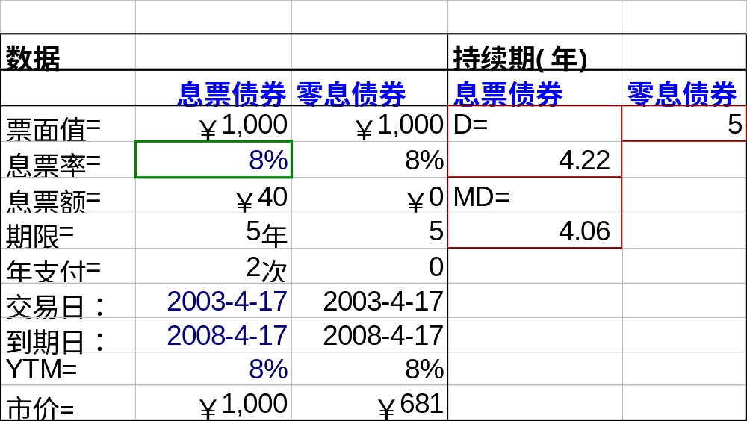
持续期的计算(2)

Slide 10
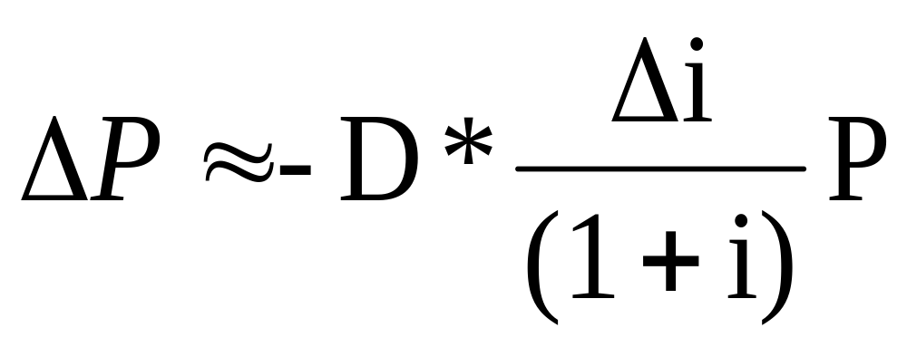
持续期与证券价格的敏感性

Slide 11
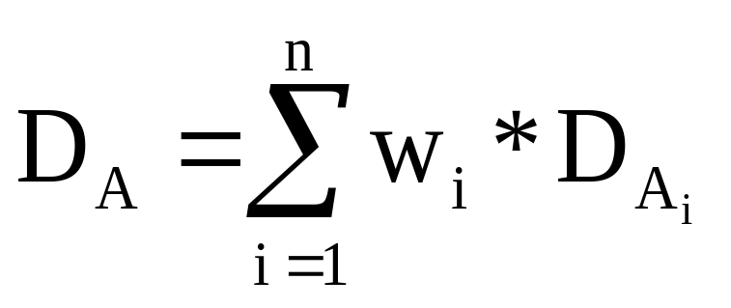
资产组合的持续期
其中:
w_{i} = 组合中单项资产的价值占总资产价值的比例
D_{Ai} = 组合中单项资产的持续期

Slide 12
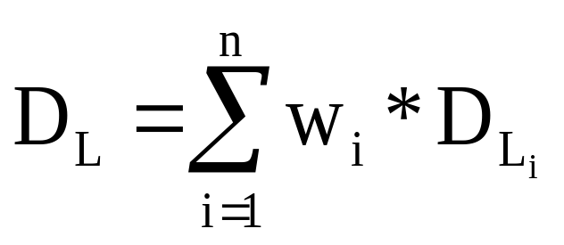
负债组合的持续期
其中:
w_{i} = 组合中单项负债价值占总负债价值的比例
D_{Li} = 组合中单项负债的持续期

Slide 13
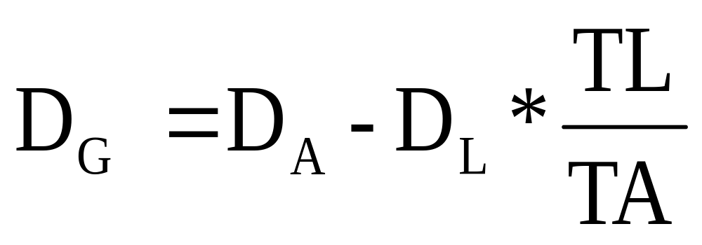
持续期缺口

Slide 14
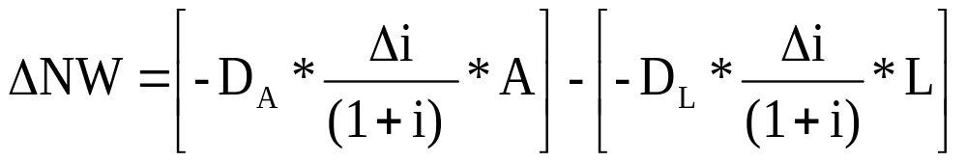
银行净值的价值变化

Slide 15
利率变化对银行净值的影响
 | 利率 | 净值
正缺口 | 升 | 减
 | 降 | 增
负缺口 | 升 | 增
 | 降 | 减
零缺口 | 升 | 不变
 | 降 | 不变

Slide 16
凸性Convexity
资产价格在不同利率水平或收益率下的变动率

Slide 17
凸度
指价格曲线的弯曲程度(Convex).
持续期假定利率与价格之间的关系是线性的，实际并非如此。因此，只有当利率变动幅度很小，且凸度不大时，持续期才是衡量债券利率敏感性的有效工具。

Slide 18
持续期管理的局限性
难以找到有相同持续期的资产和负债
一些资产和负债的现金流量方式特殊，难以给予有效的定义
客户在持续期内的提前还款会扰乱预期现金流量
客户违约也会扰乱预期现金流量
凸性可能带来一些问题

Slide 19
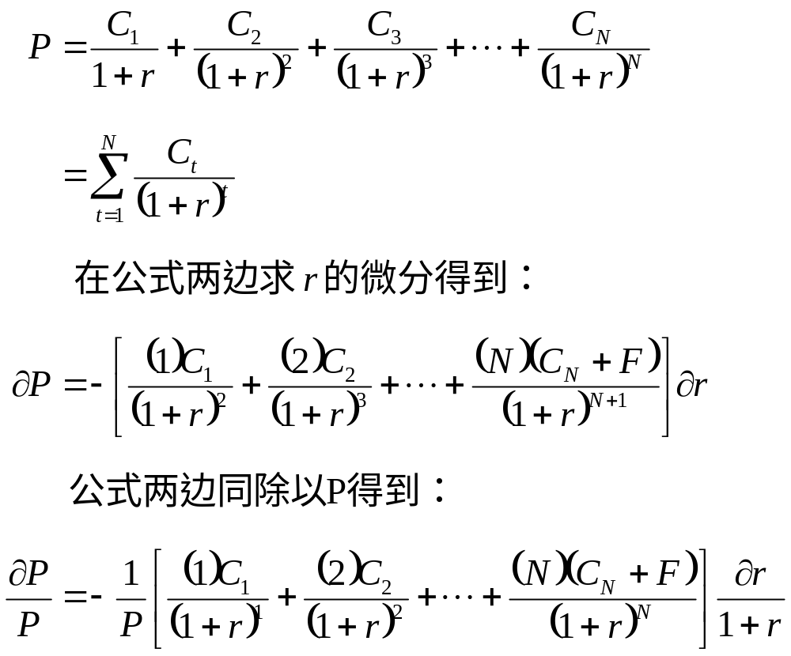
持续期公式推导

Slide 20
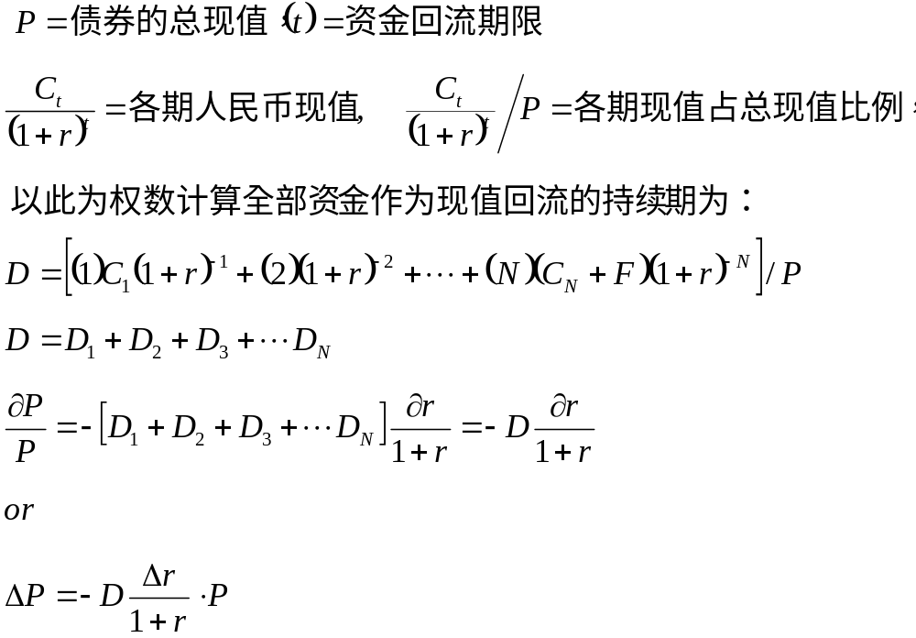
持续期公式推导(2)

Slide 21
习题
1，某银行的平均资产持续期为4.5年，平均负债持续期为3.25年。在其最新的财务报告中，银行显示其资产总额为18亿美元，负债总额为15亿。如果利率最初为7％，后突然上升至9％，该银行的净值会如何变化？如果利率不是上涨，而试由7％下降至5％，该银行净值又会怎样变化？

Slide 22
2，某银行报告说，它的资产持续期为1.90年，它的负债持续期为1.12年。为给这一持续期缺口避险，管理层计划使用长期国债期货（面值为10万美元），其现价为9.925万美元，持续期为9年。该银行最新财务报告显示总资产为1.44亿美元，总负债为1.32美元。则该银行需要大约多少份长期国债期货合同来保护它的总体利率风险敞口？

Slide 23
3，一种债券持续期为5.82年，假定类似可比债券的市场利率在今晨为7％，但目前已升至7.5％。当利率上升0.5个百分点时，债券价值变动百分比为多少？

Slide 24
4，某银行和信托公司报告以下数据，这些数据是从它最新的财务报告中得到的：
总资产 $88百万
其他负债 $32百万
平均资产持续期 2.61年
平均负债持续期 2.85年
总存款 $49百万
该银行和信托公司的持续期缺口的大小是多少？

